Slide 1



Xin chào tất cả các con!

Slide 2
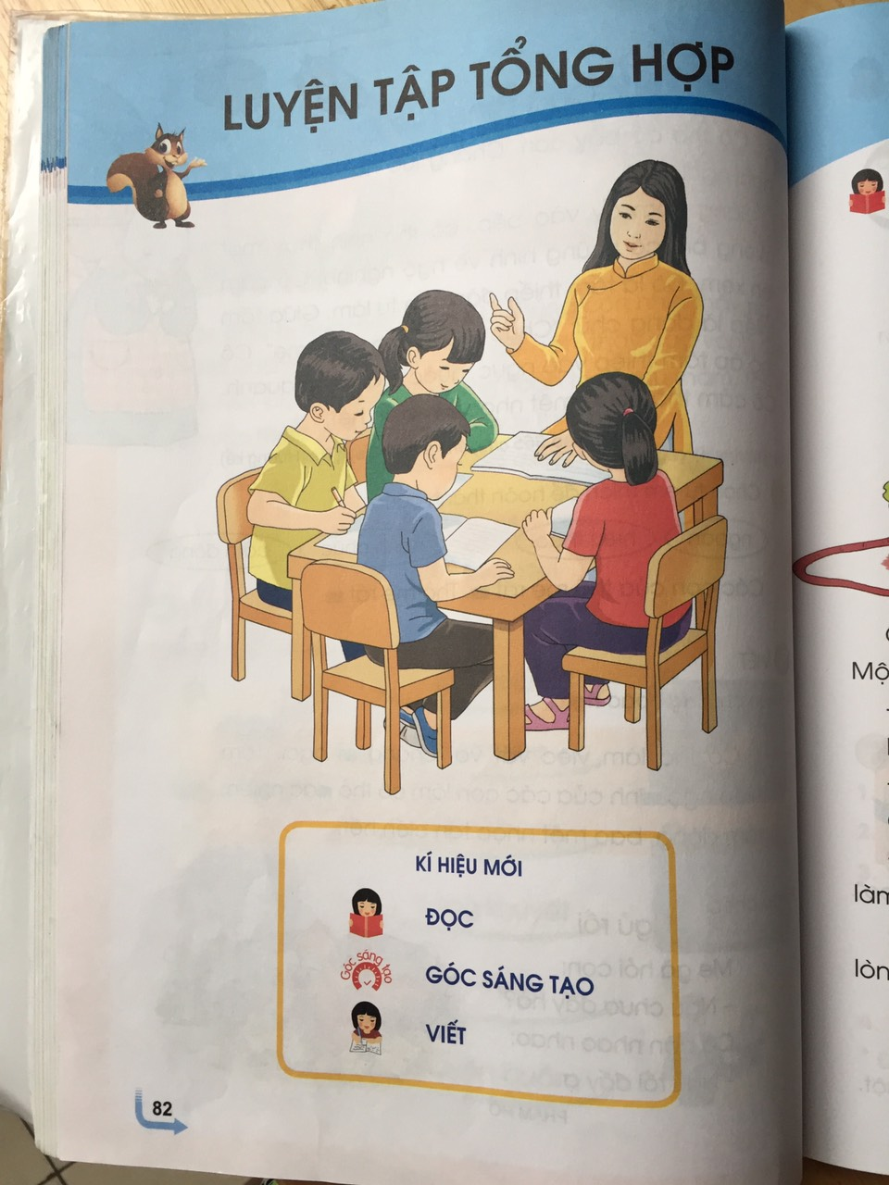

Slide 3
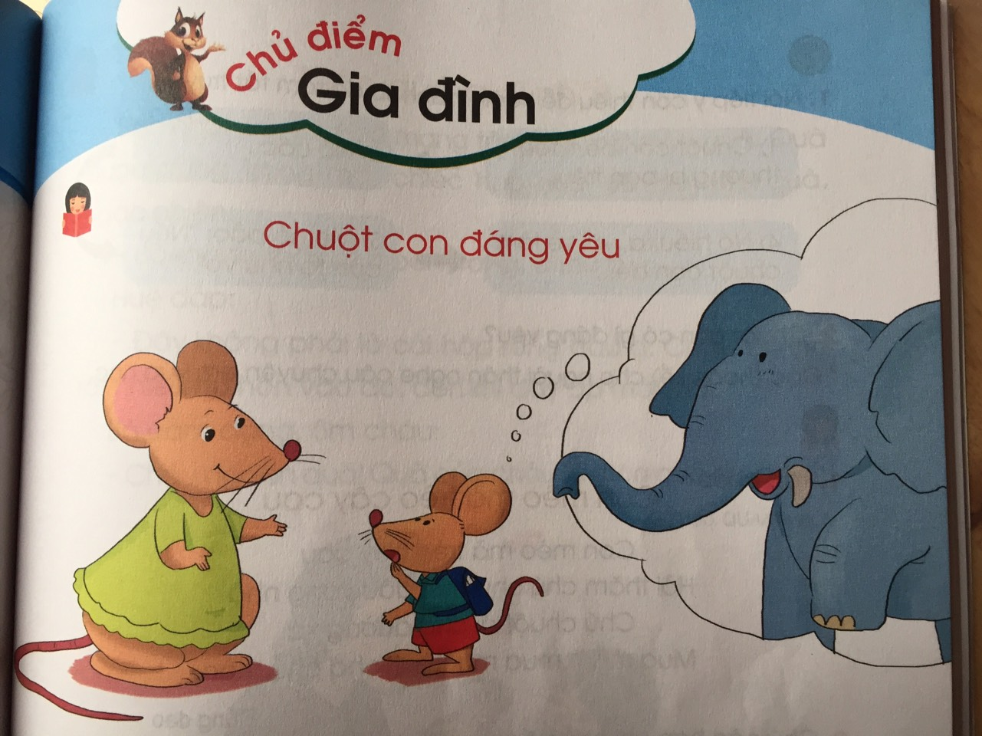
Gia đình là tập hợp những người quen thuộc, thân thương, gần gũi với chúng ta. Ví dụ ông bà, cha mẹ, anh chị em (những người cùng huyết thống) hoặc những người nuôi dưỡng, chăm sóc chúng ta, chung sống trong một mái nhà (Làng trẻ em sos).

Slide 4
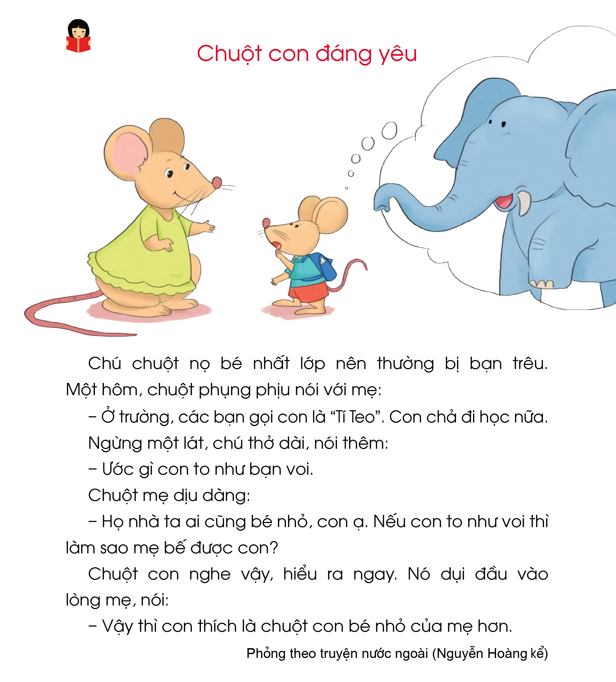
1
2
3

Slide 5
1
Đọc với giọng phụng phịu, hờn dỗi và nhấn mạnh ở tiếng chả
phụng phịu: vẻ mặt xịu xuống tỏ vẻ hờn dỗi, không bằng lòng.
Đoạn 1 đọc to, rõ ràng, ngắt nghỉ đúng, phát âm đúng, đọc đúng giọng các câu và các từ.

Slide 6
Dịu dàng là gì?
2
Đọc với giọng phụng phịu, pha chút thể hiện ước muốn.
Đoạn 2 đọc to, rõ ràng, ngắt nghỉ đúng, phát âm đúng, đọc đúng giọng các câu và các từ.

Slide 7
Đọc với giọng vui vẻ, đáng yêu, bằng lòng.
Đoạn 3 đọc to, rõ ràng, ngắt nghỉ đúng, phát âm đúng, đọc đúng giọng các câu và các từ.

Slide 8
1
2
3

Slide 9
Tìm hiểu bài:
Đọc thầm đoạn 1 và trả lời câu hỏi:
Chú chuột con có ngoại hình thế nào?
Chuột con bé nhất lớp.
Vì bé nhất lớp nên chuột con thường bị các bạn trêu. Vì vậy mà chuột rất buồn. Nó đã phụng phịu với mẹ điều gì?

Slide 10
Để biết chuột con ước gì chúng ta cùng đọc thầm đoạn 2.
Chuột con đã ước muốn điều gì?
Ước gì con to như bạn voi.
Con thấy ước muốn này có phù hợp với họ nhà chuột không?
Chuột mẹ giải thích thế nào?
Họ nhà ta ai cũng bé nhỏ con ạ. Nếu con to như voi thì làm sao mẹ bế con được.

Slide 11
Sau khi nghe chuột mẹ giải thích, chuột con đã làm gì? Nói gì?
Như vậy chuột con rất đáng yêu. Thân hình nó bé nhỏ là do cấu tạo hình dáng loài chuột vốn là như vậy. Tuy lúc đầu chuột con còn buồn và chưa hài lòng về ngoại hình của mình nên nó có ước mơ viển vông. Sau khi nghe chuột mẹ giải thích chuột con đã hiểu ra, chú vui vẻ và bằng lòng với hình thể hiện tại của mình. Từ đó chuột con cũng như gia đình của chuột luôn vui vẻ, hạnh phúc hơn.
Chúng ta cũng vậy, hình hài là do bố mẹ sinh ra. Mỗi người có một thân hình khác nhau ai cũng đẹp. Chúng ta hãy tự hoàn thành vẻ đẹp của mình bằng những kiến thức chúng ta học được từ nhà trường.

Slide 12
Vậy nét đáng yêu của chuột con là gì?
Chuột con có ước mơ viển vông nhưng sau đó đã hiểu ra và bằng lòng.

